Slide 1
Homework 3
Rundo michael sebastian
N.matricola: 1000058506

Slide 2
Tasks
Dataset
Caricamento Dataset
Mitigazione dell’overfit
Rumore sparso nei dati
Model Selection e Risultati
Stima dei risultati
Analisi Dataset
Pre- Processing
Test di modelli

Slide 3
Dataset
Descrizione del dataset CIFAR10
60.000 immagini 32x32 divise in 10 classi tipologia (airplane, automobile, bird..)
Training set: 40.000
Test set: 8.500
Validation: 1.500
Issue: Presenza di rumore

Slide 4
Dataset
Analisi
Il dataset viene scaricato da kaggle
E’ stata presa una parte del test set da usare come Validation set
Non è stato eseguito Nessun campionamento del dataset

Slide 5
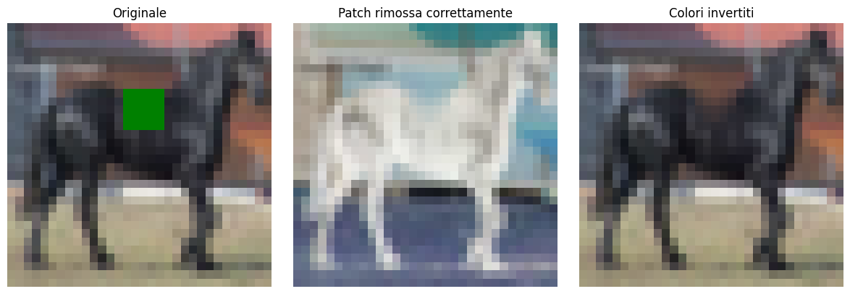
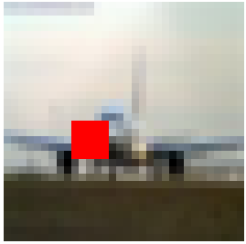
Mitigazione overfit
Rumore sparso
Le immagini presentano dei cubi 6x6 di colori vari, questo causa overfitting.
L’overfitting è causato da una frequente presenza del rumore proprio nella parte saliente dell’immagine, il che complica la capacità del modello di generalizzare le caratteristiche spaziali dell’imagine utili poi per definire la classe di appartenenza, finendo per imparare a memoria(overifitting).

Slide 6
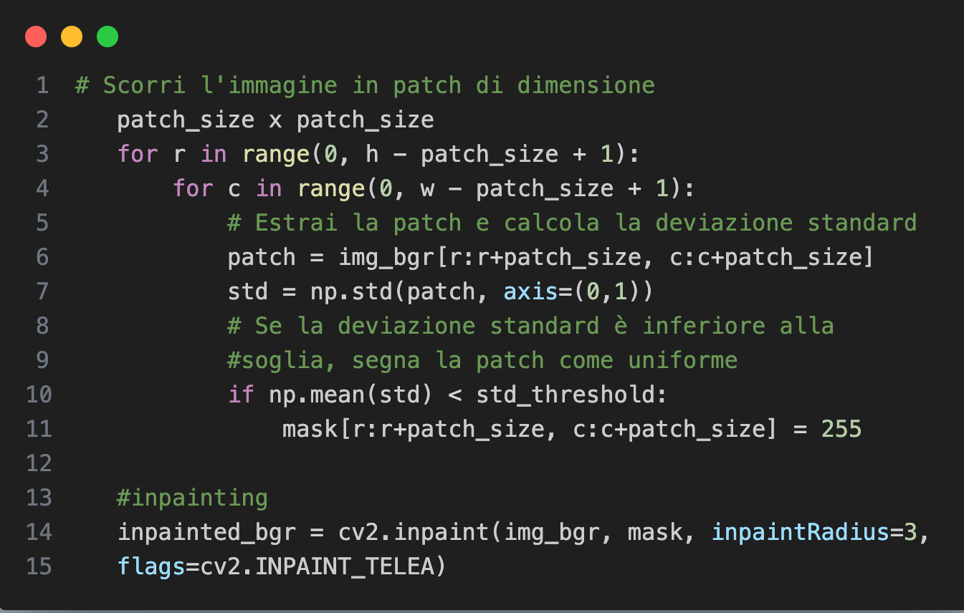
Mitigazione overfit
Pre-processing
E’ stato scelto un metodo di Pre-processing dei dati tramite l’uso di OpenCV (inpainting). Tramite l’algoritmo Telea, usiamo il Fast Marching Method per calcolare ordinatamente la distanza dei pixel dalla Maschera, per poi riempirla dall’esterno all’interno

Slide 7
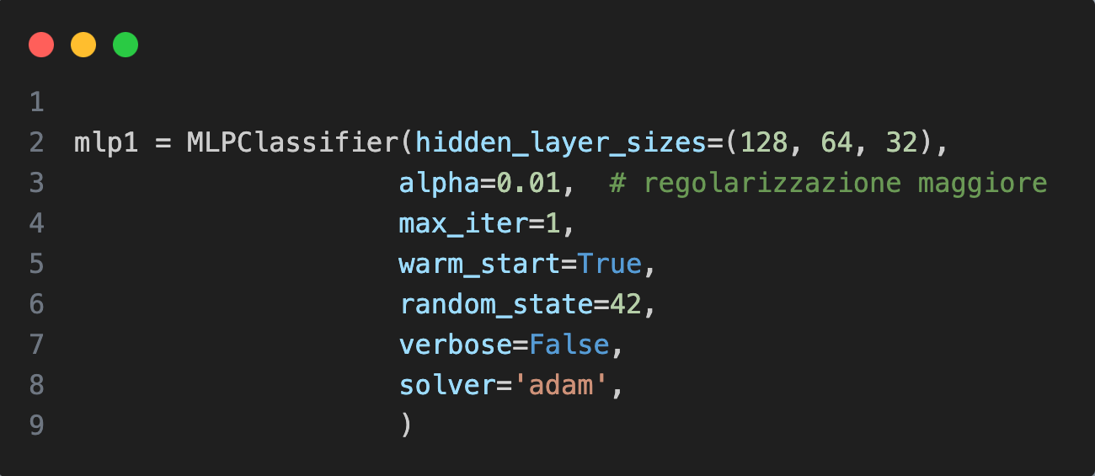
Models selection
MLP1:
Il primo MLP utilizzato ha:
300 Epoche
3 Layer da 128,64,32
Regolarizzazione alpha 0.01
Solver: Adam

Slide 8
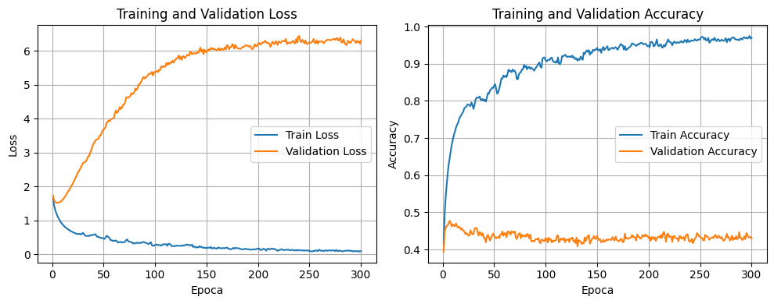
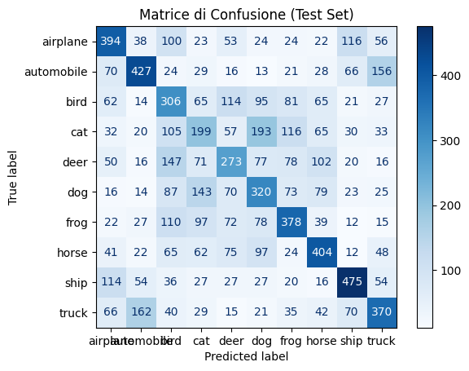
Models selection
Risultati:
Train set: Accuracy = 97.03% | Loss = 0.0942
Validation: Accuracy = 43.00% | Loss = 6.3000
Test set: Accuracy = 41.72%
E’ presente un evidente overfit, la notevole discrepanza tra train, validation e test è data dall’algoritmo di solving adam.
Il dataset è complesso, ci sono molte feature inutili e ha molto poco contesto, Il solver tende dunque a imparare proprio le particolarità del dataset e non a generalizzare bene.

Slide 9
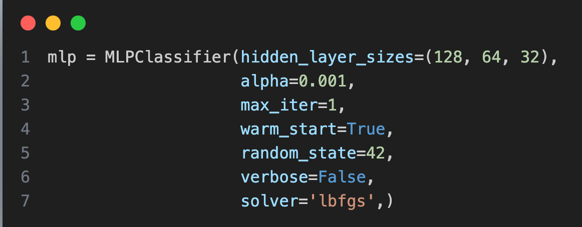
Models selection
MLP2:
Il secondo MLP utilizzato ha:
300 Epoche
3 Layer da 128,64,32
Regolarizzazione alpha 0.001
Solver: ‘lbfgs’

Slide 10
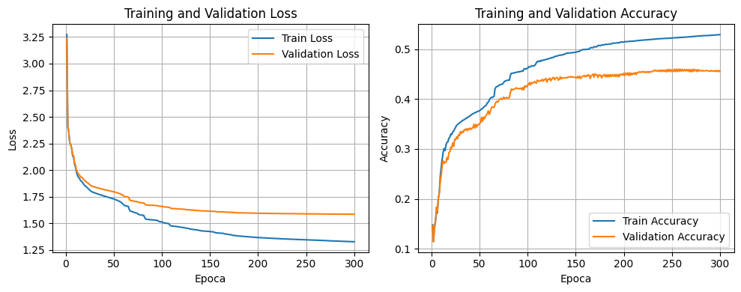
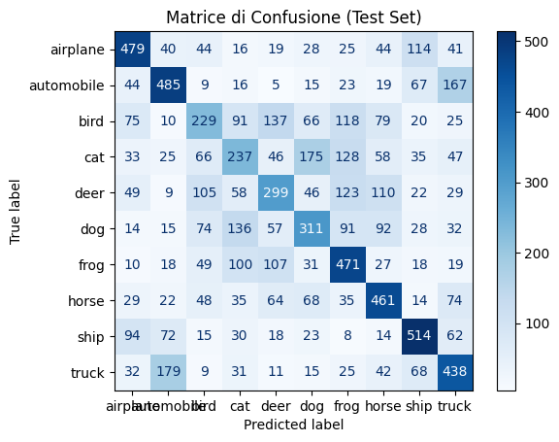
Models selection
Risultati:
Train set: Accuracy = 52.94% | Loss = 1.3275
Validation: Accuracy = 45.53% | Loss = 1.5851
Test set: Accuracy = 46.16%
I risultati sono molto differenti, notiamo come anche il test set abbia una accuratezza Maggiore rispetto ad adam, notiamo come non va nemmeno ad overfittare ma mantiene una sufficiente capacità di generalizzare
Questo risultato è dato dal solver lbfgs, esso infatti considera tutto il dataset ad ogni aggiornamento, non usa singoli batch, non può quindi impararli a memoria, la differenza sostanziale sta nell’alrgoritmo di discesa del gradiente, dove in lbfgs punta per minimi globali, mentre in adam punta a minimi locali (per via delle batch)

Slide 11
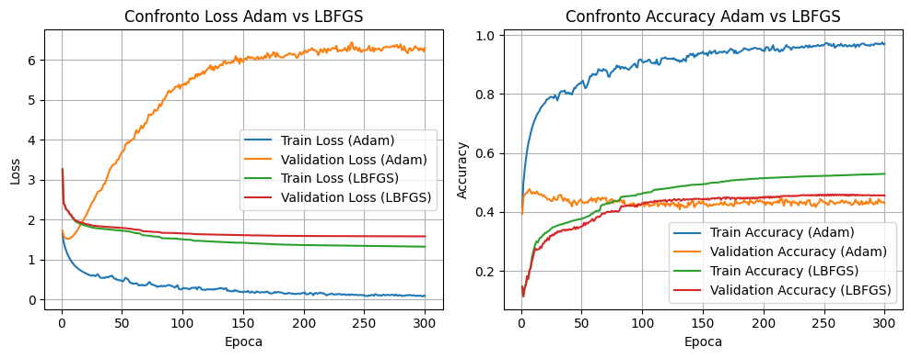
Risultati
Adam → Train Acc = 97.03% | Val Acc = 43.00% | Test Acc = 41.72%
LBFGS → Train Acc = 52.94% | Val Acc = 45.53% | Test Acc = 46.16%
Ho preferito un approccio mirato piuttosto che combinazioni casuali di parametri di funzione nell’MLP. Conoscendo anticipatamente la Teoria di un MLP rispetto a :
Quantità dei layer più che la quantità di neuroni
Uso di regolarizzazione
Quantità di epoche
Caratteristiche del solver
Ho potuto scegliere il modello in modo preciso più che casuale

